Slide 1
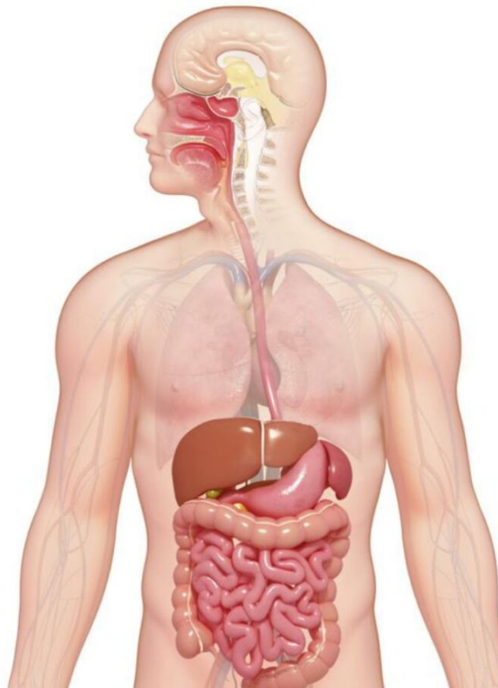
خطة درس تعريف الأطفال بالجهاز الهضمي إعداد: تغريد نشأت كامل عبدالله
خطة الدرس : تعريف الأطفال بالجهاز الهضمي .
المكان : صف المنتسوري – تقدم في دائرة – شرح جماعي .
الفئة العمرية : 5 – 6 سنوات .
الوقت : 20 -25 دقيقة .
المواد المستخدمة : جسم المعلمة و الأطفال – مجسم لجسم الإنسان الداخلي – صور ثلاثية الأجزاء .
الهدف : 1- أن يتعرف الطفل على عملية الهضم في جسم الأنسان.
2 - أن يتعرف الطفل على أجزاء الجهاز الهضمي و الأعضاء المنتمية له .
المقدمة : تدخل الموجهة و في يديها صحن به قطع صغيرة من الخبز ( القطع نفس عدد الأطفال ) ثم تبدأ بمناقشة الأطفال كالتالي : هل تستطيعون تخمين ما هو الطعام الذي أحمله بين يدي؟ يا ترى هل طعمه حلو أو حامض أم ماذا ؟ كيف نستطيع معرفة طعمه ؟ ما هي الحاسة التي تساعدنا على معرفة الطعم ؟ كيف نتذوق ؟ عندما نأكل أين يذهب الطعام ؟
مجريات الحصة : عندما يتعرف الطفل على الجزء الأول من الجهاز الهضمي و هو ( الفم ) نطلب من الأطفال مراقبة أنفسهم و مراقبة كيفية انتقال الطعام من الفم إلى المكان الذي يتوقعون وصول الطعام إليه ....؟ على المجسم نبدأ بعرض انتقال الطعام من الفم حيث تقطعه الأسنان إلى أن يصل إلى القناة الإخراجية (الشرج ) .
النشاط اللاحق : تطلب الموجهة من الطفل تلوين الجهاز الهضمي ( بعد تعليقه على اللوح ) و من ثم تزيين الموجهة الفصل برسومات الأطفال.
تعليم اللغة : الجهاز الهضمي – الهضم – الفم – الأسنان – المرئ – المعدة – الإثنى عشر – الأمعاء الدقيقة – الأمعاء الغليظة – القناة الإخراجية ( الشرج ).
الخلاصة و نتاجات التعلم : يتمكن الطفل من التعرف على عملية الهضم في جسم الإنسان و يتذكر بعض أجزاء الجهاز الهضمي.

Slide 2
الأهداف المباشرة إعداد: تغريد نشأت كامل عبدالله
ما هي أهدافك المباشرة؟
بناءاً حول الرغبة الطبيعة للطفل للإكتشاف:
1- مساعدة الطفل على تطوير معرفته بجسمه.
2- مساعدة الطفل على معرفة أبرز الأعضاء المهمة المستخدمة في الحواس الخمسة و تحديداً حاسة التذوق.
3- مساعدة الطفل على التعرف على أهمية الجهاز الهضمي و طريقة عمله (إرادي – لاإرادي) .
4- مساعدة الطفل على تطوير معرفته بعمليتي القطع و المضغ و عملية الهضم و الجهاز الهضمي.
5- مساعدة الطفل على تطوير مهاراته الفنية من خلال تلوين الجهاز الهضمي و رسم الأطعمة التي يحبها الاسنان و المعدة.
6- تطوير مفهوم الطفل حول تذوق الأطعمة المختلفة .
7- مساعدة الطفل على اكتشاف نتائج عملية الهضم .
8- مساعدة الطفل لاختبار تجارب جديدة.
9- مساعدة الطفل على التعرف على أنواع مختلفة من الغدد و الأعضاء المساعدة في عملية الهضم .
10- مساعدة الطفل على التعرف على آداب الطعام .
11- مساعدة الطفل على التعرف على أهمية الاسنان و كيفية العناية بها و باليدين.
12- مساعدة الطفل على التعرف على الأكل الصحي الذي يساعد على نمو الجسم بطريقة صحية و مناسبة .

Slide 3
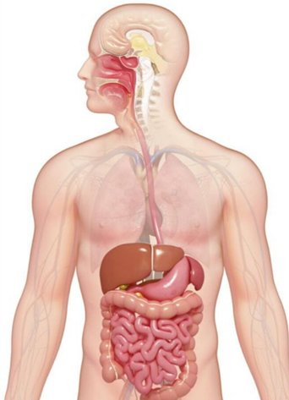
مخطط مشروع جسم الإنسان ( الجهاز الهضمي )
الرياضيات
اللغة
المواد الحسية
تمارين الحياة العملية
المواد الإبداعية و الفنون
المواد الثقافية و البيئية
البطاقات و العدادات و سيغان A (لعد الأسنان )
الساعة
(لمعرفة أوقات الطعام )
قصة لقمة
صندوق الأحرف المتحركة
تقديم الاسم و الفعل و اللام القمرية و الشمسية للأسماء (مكونات الجهاز الهضمي – مضغ – طحن – يمتص – تخرج – يفرز – يبلع – يفتت ...)
تجربة هضم الطعام (عصير الليمون و فتات البسكويت) بعد نصف ساعة يتحول لسائل
ما أطول عضو في الجهاز الهضمي؟
الأمعاء الدقيقة
ما أكبر عضو في جسم الإنسان؟
الكبد
ما هي الغدد التي تساعد الجهاز الهضمي؟ لعابية و معدية و معوية و البنكرياس و الكبد
آداب قضاء الحاجة و أشكال دورات المياه
أغاني
مسرحية
رسم الأطعمة التي تحبها الأسنان و المعدة
التضاد (جاف و رطب – لين و صلب ..)
(جاف الخد الخارجي و رطب الخد من الداخل ) (لين اللسان و صلب الأسنان )
آداب الطعام
تمرينات تحضير الطعام
تمارين النقل (نقل الطعام من الملعقة إلى الفم )
العناية الشخصية (الأسنان و اليدين)
زيارة دكتور الأسنان لتوعية الأطفال
تمارين اللمس (جاف الخد الخارجي و رطب الخد من الداخل ) (لين اللسان و صلب الأسنان )
قطارات التذوق ( عند قطع الطعام و مضغه)
أسطوانات بدون مقبض (شكل المريء و الأمعاء الدقيقة و الأمعاء الغليظة)
المجسمات الهندسية (شكل المريء أسطواني )
صندوق الألوان1 ( الأحمر لون الدم و الأصفر لون العصارة الصفراوية )
صندوق الألوان 2 ( يفرز الكبد سائل أخضر لهضم الدهون)
صندوق الألوان 3 (تدرجات اللون الأحمر في الجهاز الهضمي حتى يصل إلى اللون البني المحمر و هو لون الكبد)
إعداد: تغـــــــــــــــــــــريد نشأت كامل عبدالله

Slide 4
تصميم بطاقات ثلاثية الأجزاء
ؤ
ؤ
ؤ
ؤ
ؤ
ؤ
المرئ
البلعوم
اللسان
إعداد: تغـــــــــــــــــــــريد نشأت كامل عبدالله

Slide 5
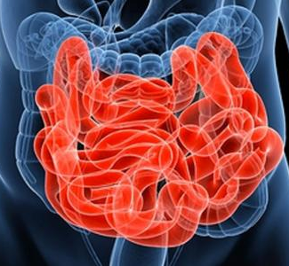
تصميم بطاقات ثلاثية الأجزاء
ؤ
ؤ
ؤ
ؤ
ؤ
ؤ
الأمعاء الدقيقة
الاثنى عشر
المعدة
إعداد: تغـــــــــــــــــــــريد نشأت كامل عبدالله

Slide 6
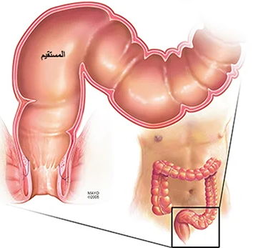
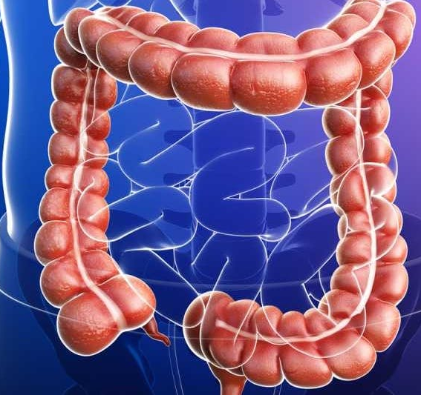
تصميم بطاقات ثلاثية الأجزاء
ؤ
ؤ
ؤ
ؤ
ؤ
ؤ
فتحة الشرج
المستقيم
الأمعاء الغليظة
إعداد: تغـــــــــــــــــــــريد نشأت كامل عبدالله

Slide 7
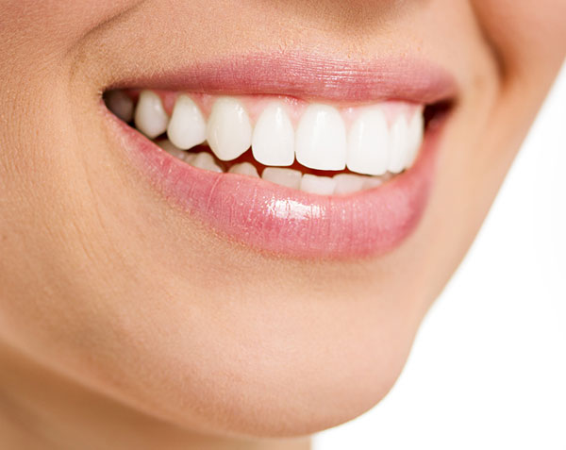
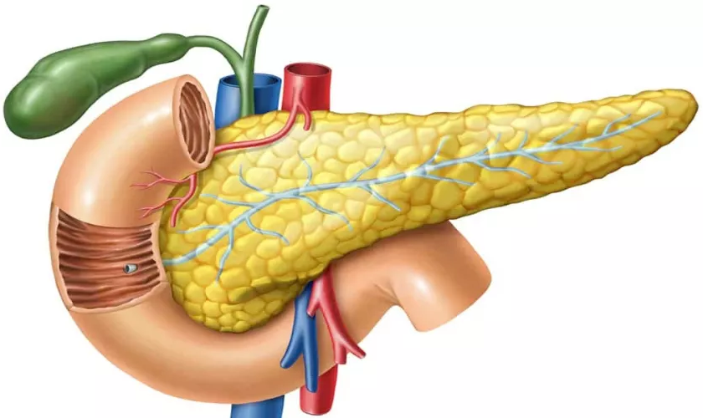
تصميم بطاقات ثلاثية الأجزاء
ؤ
ؤ
ؤ
ؤ
ؤ
ؤ
الاسنان
البنكرياس
الكبد
إعداد: تغـــــــــــــــــــــريد نشأت كامل عبدالله

Slide 8
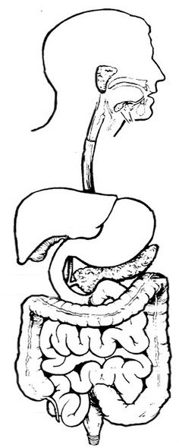
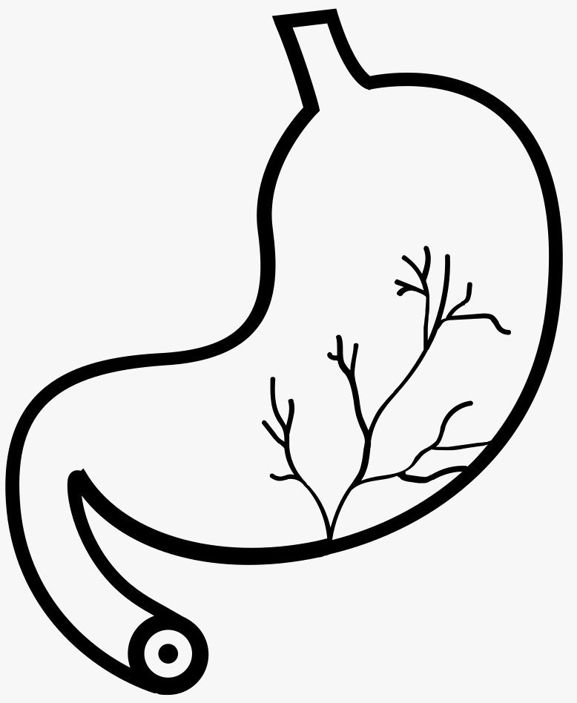
الأسم : الصف:
ارسم الأشياء التي تحبها الأسنان و المعدة؟
الأسم : الصف:
ألون الجهاز الهضمي:
إعداد: تغـــــــــــــريد نشأت كامل عبدالله
إعداد: تغـــــــــــــريد نشأت كامل عبدالله

Slide 10
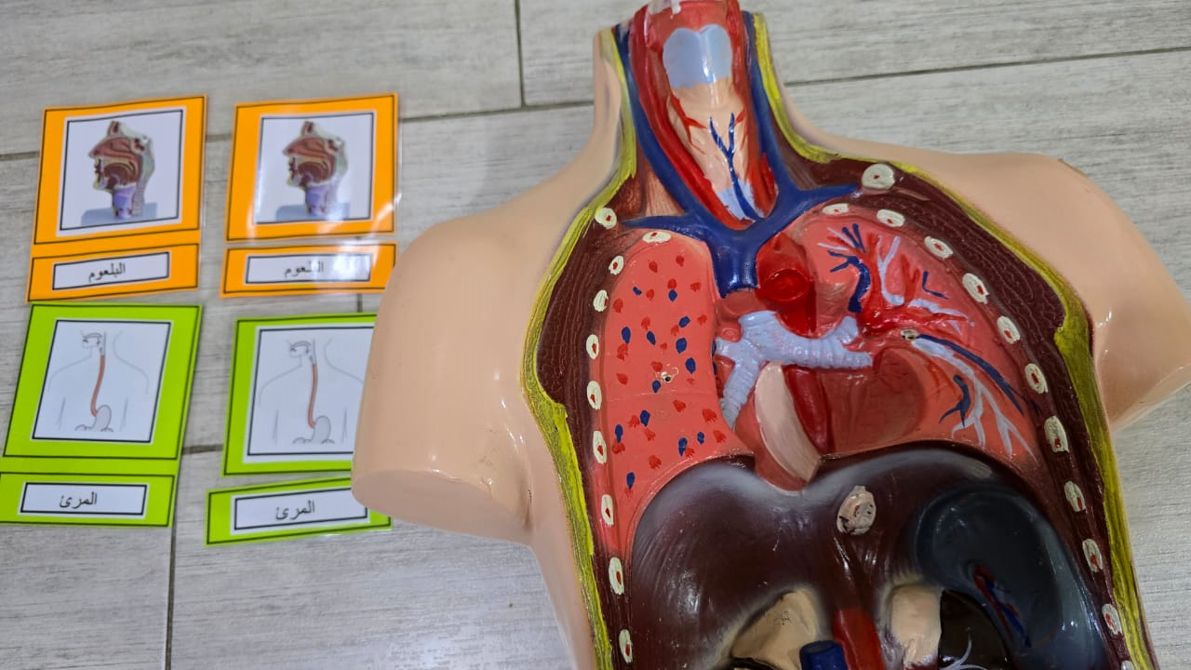
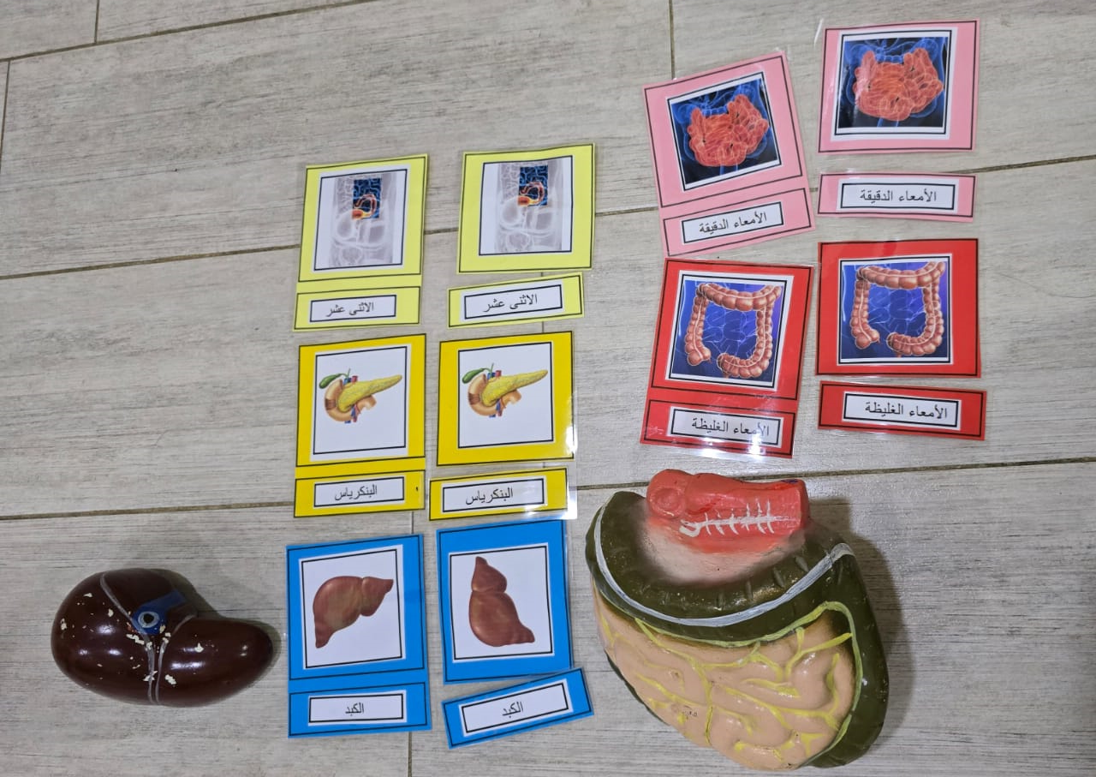
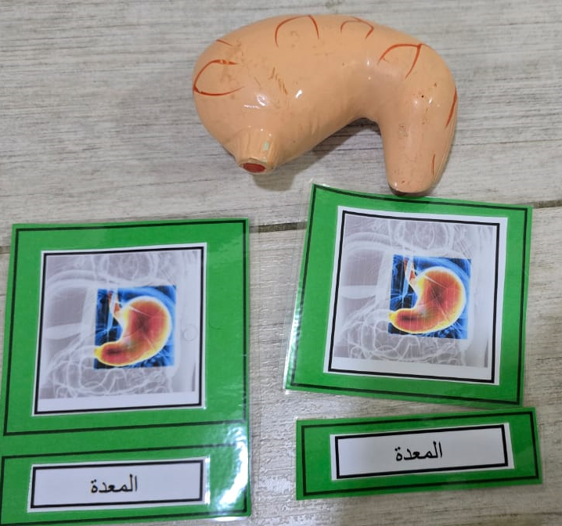
استبدال المجسم بــ بطاقات ثلاثية الأجزاء

Slide 11
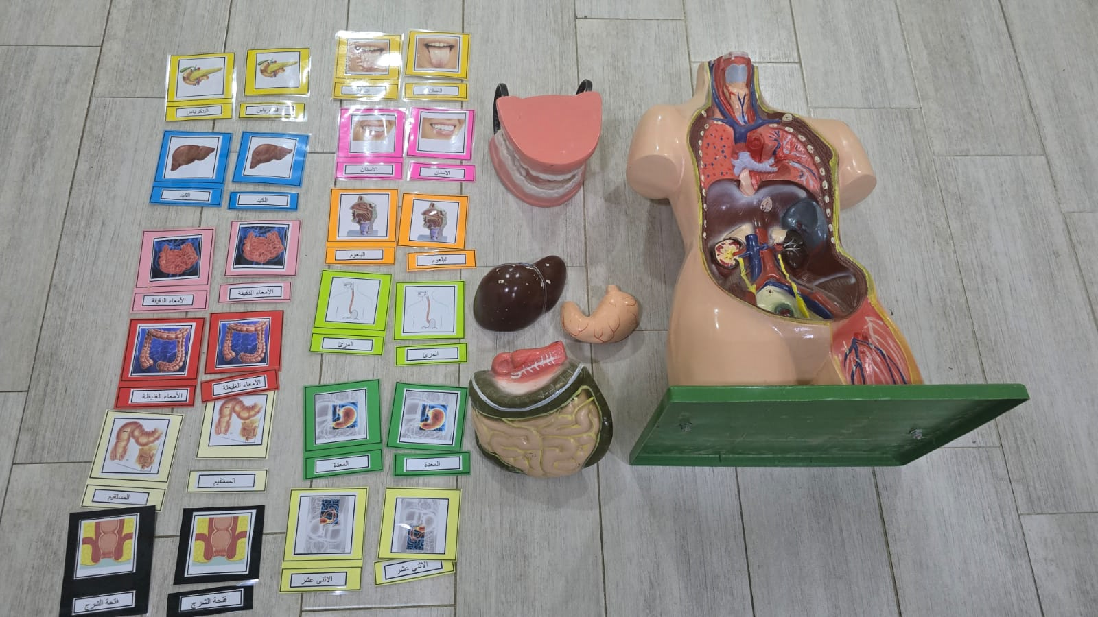
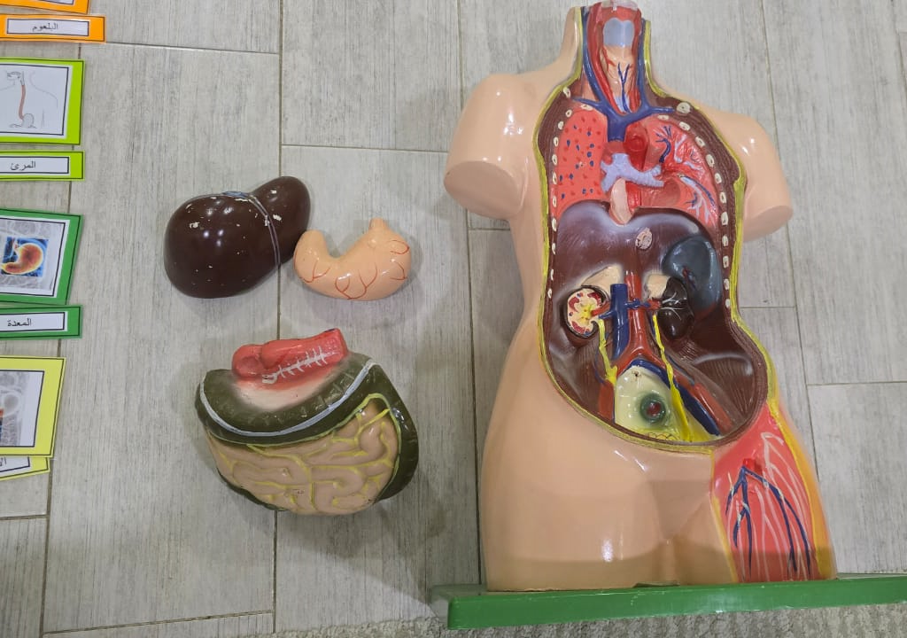
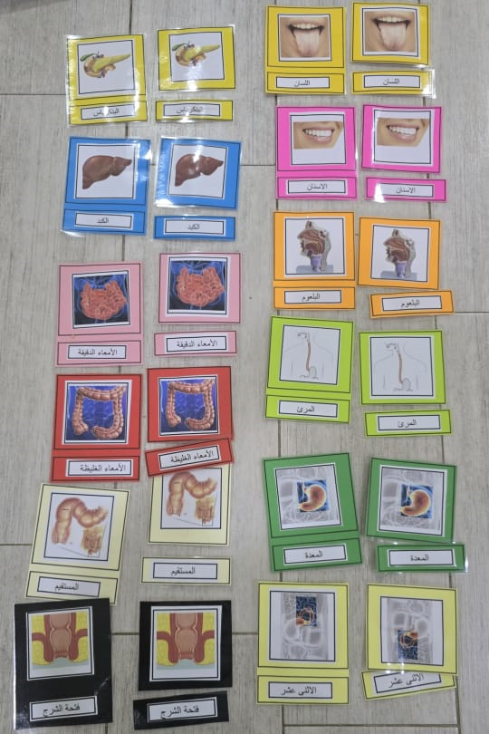
تجهيز الفيديو

Slide 12
بعد مراقبة أنفسنا و نحن نأكل الطعام لعدة أسابيع ..
الرجاء تشغيل الفيديو

